Slide 1
对初学者的教诲
麦彭仁波切 造
慈诚罗珠 恭译

Slide 2
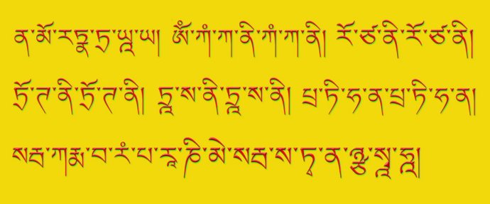
本次学习内容
前期回顾
慈师讲课视频：对初学者的教诲
本次课文浏览
本次学习重点概念和难题解析
讨论思考题
课后总结和点评

Slide 3
前期回顾
解脱的原理
一、闻思修三，不可脱节
1. 没有闻思，不懂修法，无法解脱
2. 自己思考，要智信，不能迷信
3. 没有窍诀，盲修瞎练，修行无果
二、什么是修行
1. 闭关打坐，用心去修
2. 将闭关感悟到的佛法运用到生活中去

Slide 4
三、修行的目的
1. 追求幸福
（1）人天乘：个人世间幸福
（2）小乘佛教：个人永恒幸福
（3）大乘佛教：众生永恒幸福—佛的智慧
2. 脱离轮回、断除痛苦
四、轮回的根源
1. 贪欲心 2. 爱我执 3. 对一切事物执着

Slide 5
五、解脱的原理
1. 寻找正确的解脱良药：与轮回和痛苦的根源发生冲突
出离心—冲突的开始
菩提心---冲突的加剧
证悟空性的智慧----冲突的高潮与结尾
2. 医治轮回顽疾的手段：
（1）往外找---观察精神以外的物质，发现世界原来根本就是不存在的幻觉—生出离心
（2）往内找---观察自己的意识，看到如来藏光明，“贪欲心”只是突然产生的一种幻觉---发菩提心战胜爱我执

Slide 6
麦彭仁波切对初学者的教诲
呜呼！
轮回诸事无实义，无常浮动如电戏，
何时死亡无定日，必死缩短长计议。
修持上师之教言，静处抉择心本性。
心如闪电似风云，思维一切众念染，
详加观察无基根，有如阳焰本性空，
空而现乎现而空，自心原状自然住，
若修稳固见心性。于师强信得加持，
积资净障生悟心，故当精勤而修持。

Slide 7
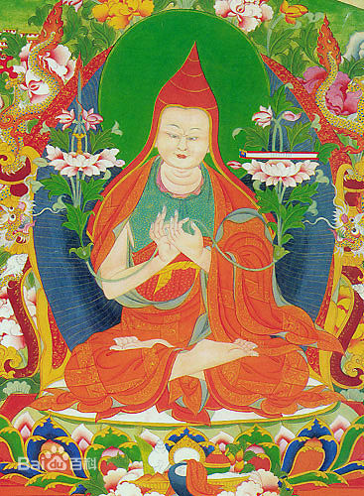
麦彭仁波切
全知麦彭降央南迦嘉措仁波切（1846──1912），旧译宁玛巴大师，祖系属天族（西藏一贵族种姓），父名杰 ·滚波达吉，母名穆波东渣仲羌玛， 于藏历第十四胜生丙午年，在多康河（今石渠县内）旁的雅秋当羌地方诞生。其叔父喇嘛班玛达吉，为他取名为麦彭嘉措。他从小对佛法就极具信心，尤其具足出离心、大悲心及智慧等大乘种姓之力，此等皆是与生俱来。早在一千多年前，莲花生大士曾授记他将成为“弘扬大圆满的太阳。”在雪域藏地诸教派，共称全知麦彭仁波切是文殊菩萨化身。
全知上师麦彭仁波切对共同的佛法与不共的旧译密教，具有使其慧命得以延续的殊胜恩德，如同对垂死之人，有得到续命之方便一般。他并无真正开取的地下伏藏，但为了特别的需要，便从其意藏中流出，如生起、圆满、窍诀、事业等为以前所无的甚深法要，皆著论加以弘扬。因此成为一切伏藏法要之王，且于甚深、广大的意藏，能得自在，故尊称为伏藏导师之王。
全知麦彭仁波切虽名扬卫、藏、康区，但其生活简朴，以帐篷、糌粑、大茶为依，常年身著一件被烟熏黄的老皮袄。其人格崇高、才识博学、言谈和蔼，无论各层人士，男女老幼，均赐予不倦教诲。对世出世法观察严谨，洞悉无余，为后人留下了千余种殊胜的法宝著述。
法王如意宝晋美彭措上师曾说：“全知上师麦彭仁波切所著的显密诸论，在七世之内，其无比善说之加持，一世比一世殊胜增上。”又说：“凡是我的传承弟子，乃至得到点滴之成就，如于三宝生起刹那信心，皆来自于全知上师麦彭尊者的加持与恩赐。所以我的弟子，皆当于全知上师生起不共不退之信心，应当昼夜精勤祈祷求加持。”
颂云：
圣境瞻部六严与二胜， 藏地遍智荣素班智达，
雪域三大文殊诸功德， 须经久研大师之善说， 则知师集诸圣于一体。

Slide 8
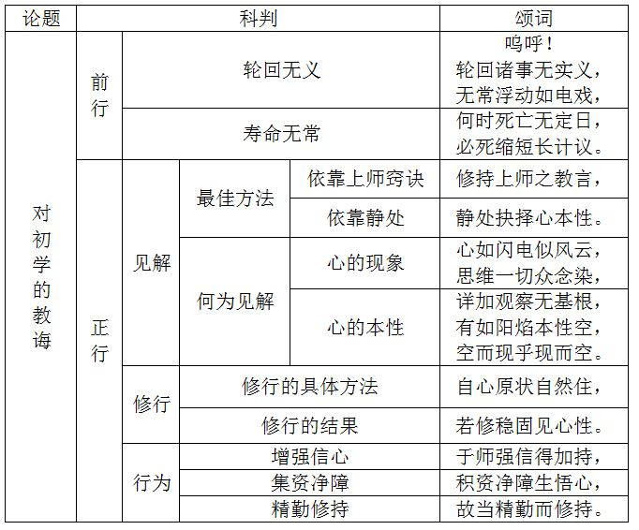
法义概述

Slide 9
初学者与非初学者的界限：
初学者：
刚刚学佛，还没有什么修证的人
非初学者：
不依靠任何药物等外在力量，仅仅通过自己的修证，也能将普通人喝了立即会死掉的剧毒喝下，而没有一点影响的人。

Slide 10
一、前行- 1. 轮回无义
呜呼！
轮回诸事无实义，无常浮动如电戏，
世俗人：人生实在，追求金钱、地位、名利
佛教：重新建立生存目标，提升和净化自己
（1）认识到名利的不实，认识到不能摆脱诱惑的原因（教育与环境）；
（2）认识到身体的无常，及可以通过修行体验出金刚身和佛陀智慧；
（3）区分生存的方式与意义，掌握自己的自由和时间。

Slide 11
一、前行-- 2. 寿命无常
何时死亡无定日，必死缩短长计议。
认识死亡：不是所有的结束和终点，而是生命的转折点，
明智之举：少欲知足（两层含义、两个意义、两个要求）
修学佛法：
（1）佛法是唯一的绝对真理，是能全面地解释世界和人生的学说；
（2）佛陀的教法，是唯一能彻底升级自己的教育和方法；
（3）修学佛法的步骤：闻思修行，不能分开

Slide 12
二、正行—（一）见解
寻找见解的最佳方法
（1）依靠上师诀窍：修持上师之教言
①恭聆教言，②反复思维，③掌握熟练，④静处观修
（2）依靠静处：静处抉择心本性
①静处的定义，
②心是第一推动力，是万物的创造者、控制者和毁灭者；
③回头追究心，心得秘密一旦掌握好了，一切都解决了，这是大乘佛法的诀窍。

Slide 13
何谓见解
（1）心的现象
心如闪电似风云，思维一切众念染，
①心如闪电：刹那兴亡、自生自灭；
②心如风：能够感觉到，但却看不见；
③心如云：像而不是，突然产生、无故消失
④精神的定义：精神无形无色，但对于修行人而言的确存在

Slide 14
（2）心的本性
详加观察无基根，
有如阳焰本性空，
空而现乎现而空。
①加行修法全部修完，修一遍上师瑜伽，祈请上师上报加持；
②思维三实心不可得，意识没有建立的基础；
③一切像海市蜃楼一样，只是一种无中生有的幻觉；
④人是有精神的，但精神是什么样的东西？基础是什么？

Slide 15
“色即是空”当中的空性，就是这样一步步逐渐深入的：
首先，在将粗大的东西推翻以后，我们就会有这样的感觉：一切不是有，而是无，只有空性才是准确无误的；然而，当进一步思维的时候，才知道空性也不是最终的答案，因为空和不空都是观待而成的分别妄念，实际上都不存在。那个时候，就进入到比较好的境界了，但对诸法的究竟本性，还没有一个明确的概念；当证悟心的本性的时候，才真正明白了心的本性、空性、光明的内涵。

Slide 16
二、正行—（二）修法
修行的具体方法
自心原状自然住
（1）通过反复观察，对空性生起比较好的体会；
（2）止观双运，最关键的是胜观；仅仅是能静下来反而是阻碍；
（3）修行要修正规的修法，神通不能证明什么，没有什么用处。

Slide 17
修行的结果
若修稳固见心性
（1）具备很好的信心和基础，初步了解空性并不难；
（2）信心很强烈，有可能突然顿悟；
（3）证悟境界的成长、进步和持续发展，需要观待见解和精进程度。

Slide 18
二、正行—（三）行为
积累证悟的两大因素：
增强信心：于师强信得加持，
经常修上师瑜伽，于师强信得加持
集资净障：积资净障生悟心,
修曼茶罗、放生等积累资粮，修金刚萨埵忏悔罪障
精勤修持：故当精勤而修持。
空性的体会和不断进步是大圆满境界的基础

Slide 19
讨论思考题-五班
1.“轮回诸事无实义”请谈一下你对财富地位名声等世间圆满的看法，学佛后的生存目标和学佛前有什么不同？物质生活的意义是什么？
2. 通过修习密宗佛法，如何提升我们的身体和精神？金刚身如何理解？
3.寿命无常，死亡随时可能发生，我们应该怎样计划人生？为什么佛陀所倡导的生活方式是真正理想的标准生活方式？
4.为什么观察空性时，不去抉择外境而把重心放在追究心的秘密？
5.心的三个比喻揭示了什么道理？
6.精神是否存在？如果存在，怎么定位？

Slide 20
讨论思考题
前行
1.学佛后的生存目标和学佛前有什么不同？物质生活的意义是什么？
2. 相比物质生活条件的提升，通过修习密宗佛法，如何提升我们的身体和精神？金刚身如何理解？
3.寿命无常，死亡随时发生，我们应该怎样计划人生？为什么佛陀所倡导的生活方式是真正理想的标准生活方式？

Slide 21
正行
见解 4.寻找见解的最佳方法是什么？ 5. 精神是否存在？如果存在，怎么定位？ 6. 如何观察心的本性？ 7. 科学的进步是否离佛法越来越进？
修行 8. 心静下来什么都不想是不是证悟空性？为什么？ 9.怎样判断自己修行是否出问题了？你如何理解止观双运。

Slide 22
为什么不去抉择外境而把抉择空性的重心放在抉择心的本性？
心的三个比喻揭示了什么道理？ 如何去抉择心的空性？ 问什么观察时间的过去未来和现在可以用来抉择心的空性？ 为什么当下心不存在？ 抉择心得出的结论是什么？ 如果直接记住结论而不去深刻抉择心的空性可以不可以？ 以实修的方式来总结本文的要点或者本文所阐释的内容在一座修行中实践的完整步骤?

